Slide 1
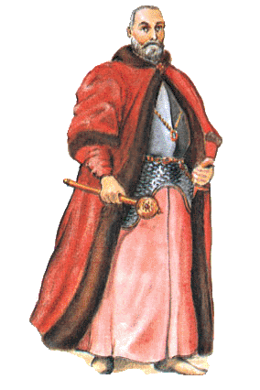
Вялікае Княства Літоўскае

Slide 2
Гаспадар – тытул вялікага князя літоўскага
Залога = гарнізон
Скарб – рус. казна
Баярын –прадстаўнік ваенна-служылага саслоўя, пазней – шляхціц.

Slide 3
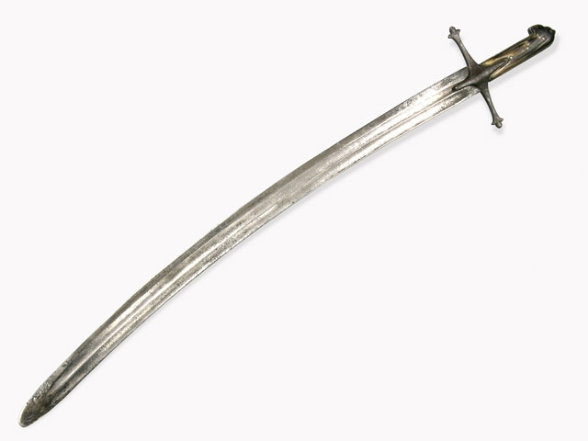
Літва – назва цэнтральнай вобласці ВКЛ, гістарычная Літва складаецца з Гарадзеншчыны, Наваградчыны, Віленшчыны і заходняй часткі Меншчыны.
Летува – назва сучаснай краіны, паўночнай суседкі Беларусі.

Slide 4
Рыскун – афіцэр выведкі і контрвыведкі пры мяжы ВКЛ з Расеяй
Палітычны народ – шляхта Рэчы Паспалітай
Сойм
Пасольская ізба – ніжняя палата сойма

Slide 5
Места = горад
Брацтва – праваслаўная свецкая арганізацыя пры манастырах і цэрквах
Грош – срэбная манета (каля 4 грамаў)
Талер – срэбная манета (каля 29,5 грамаў)

Slide 6
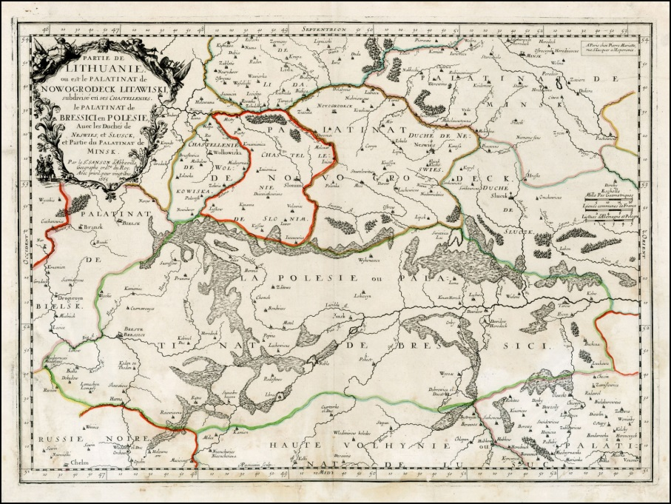
Вільня
Старадрук
Статут – прававы акт апісальнага характару
Харугва – 1) вайсковая адзінка; 2) сцяг

Slide 7
Кап’ё – вайсковая адзінка
Дым – адзінка падаткаабкладання ў ВКЛ
Двор – гаспадарка-маёнтак
Дзяржаўца – арандатар маёнтка

Slide 8
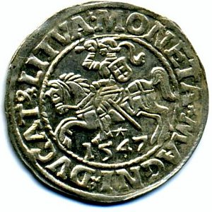
Ваявода – камандзір вайсковай часткі, пасада ў ВКЛ
Кашталян – камендант замка
Лісоўчык – ваяр-коннік лёгкіх кавалерыйскіх аддзелаў Аляксандра Лісоўскага

Slide 9
Гетман – камандуючы войскам ВКЛ
Прыгон – форма феадальнай рэнты – адробкавая рэнта
Уланы – род войскаў, лёгкая кавалерыя ў еўрапейскіх арміях, паходзіць ад беларускіх татараў

Slide 10
Паны-рада – дарадчы орган пры гаспадары, які складаўся з буйнейшых феадалаў
Магнат – буйны феадал
Выбранец – пехацінец, выбраны сярод маладых сялянаў

Slide 11
Жмінда – сквапны чалавек
Кліент – збяднелы шляхціц, прыслугач магната
Сябар – саўладальнік зямельнага надзелу

Slide 12
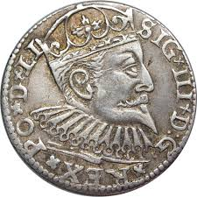
Элекцыя – выбары караля Рэчы Паспалітай
Канстытуцыя - асноўны закон дзяржавы

